Slide 1

МБУ Подростковый клуб «Ровесник» Волонтерский отряд «Синяя птица»

Slide 2
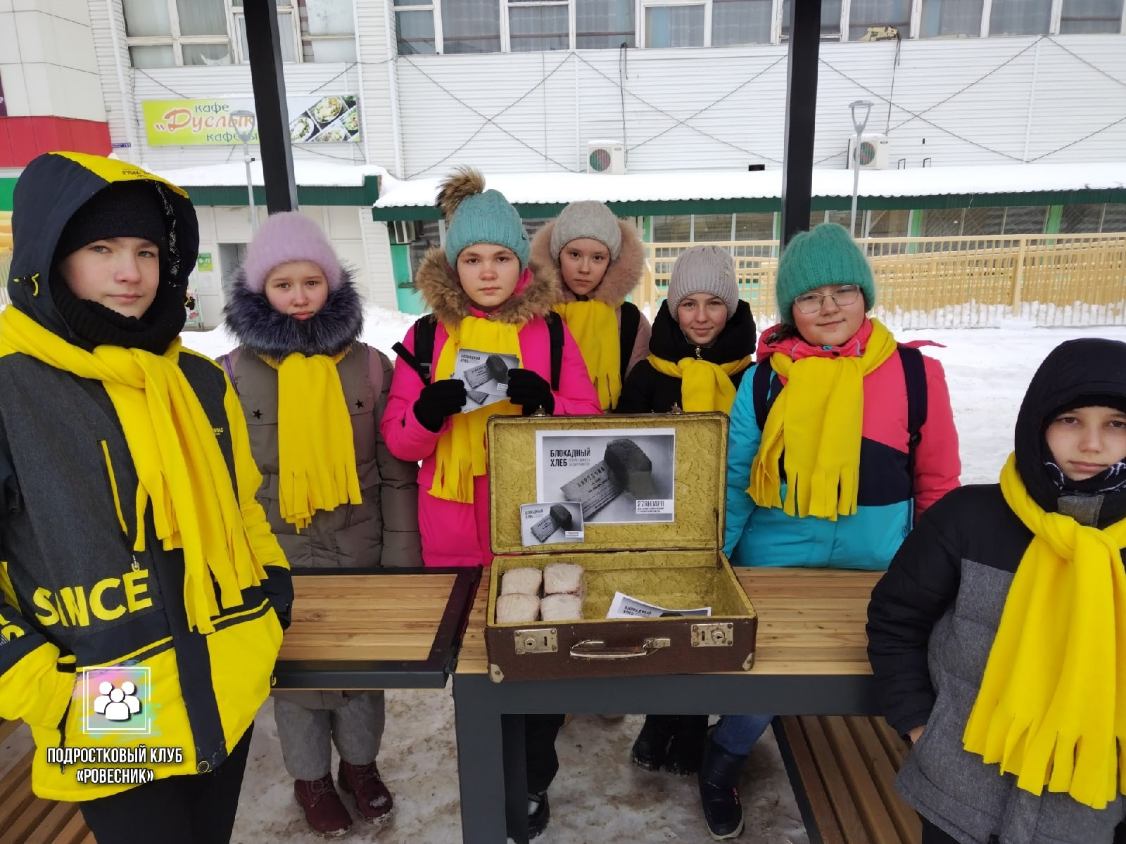
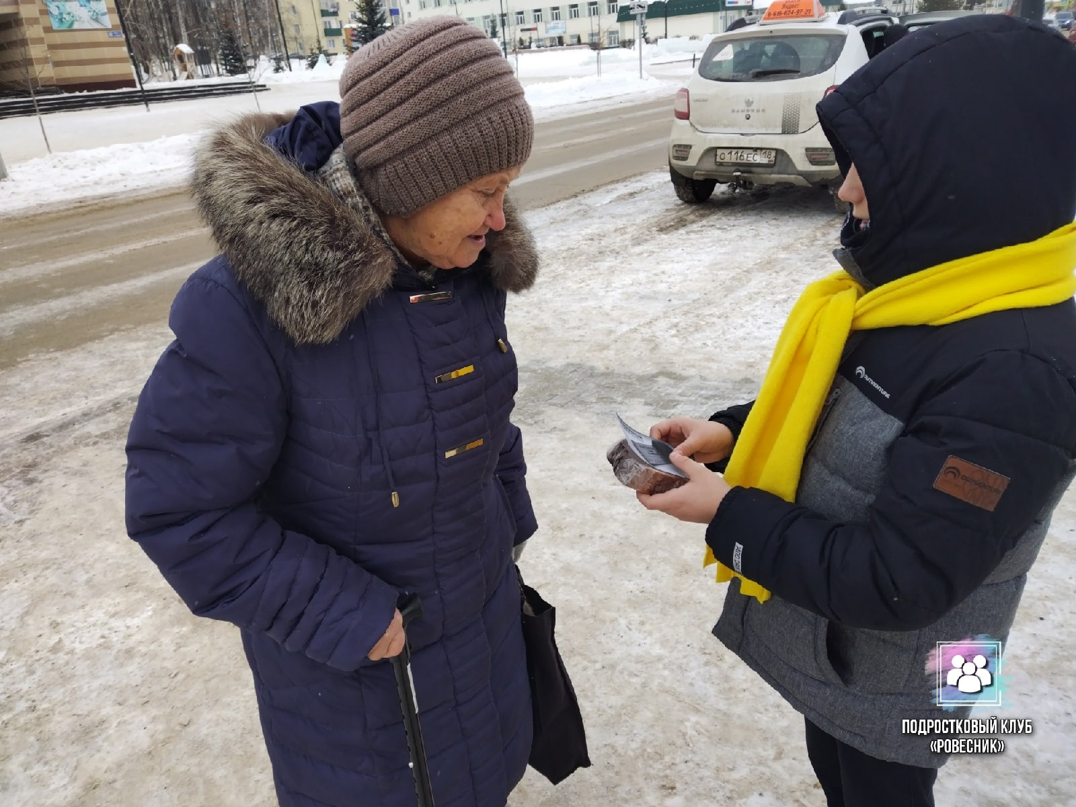
Всероссийская акция памяти «Блокадный хлеб»

Slide 3
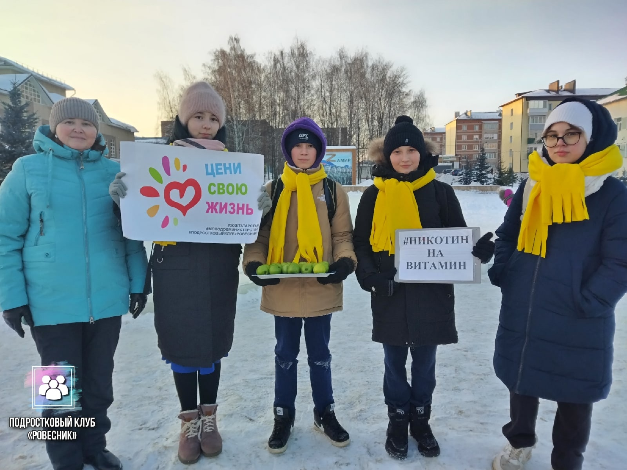
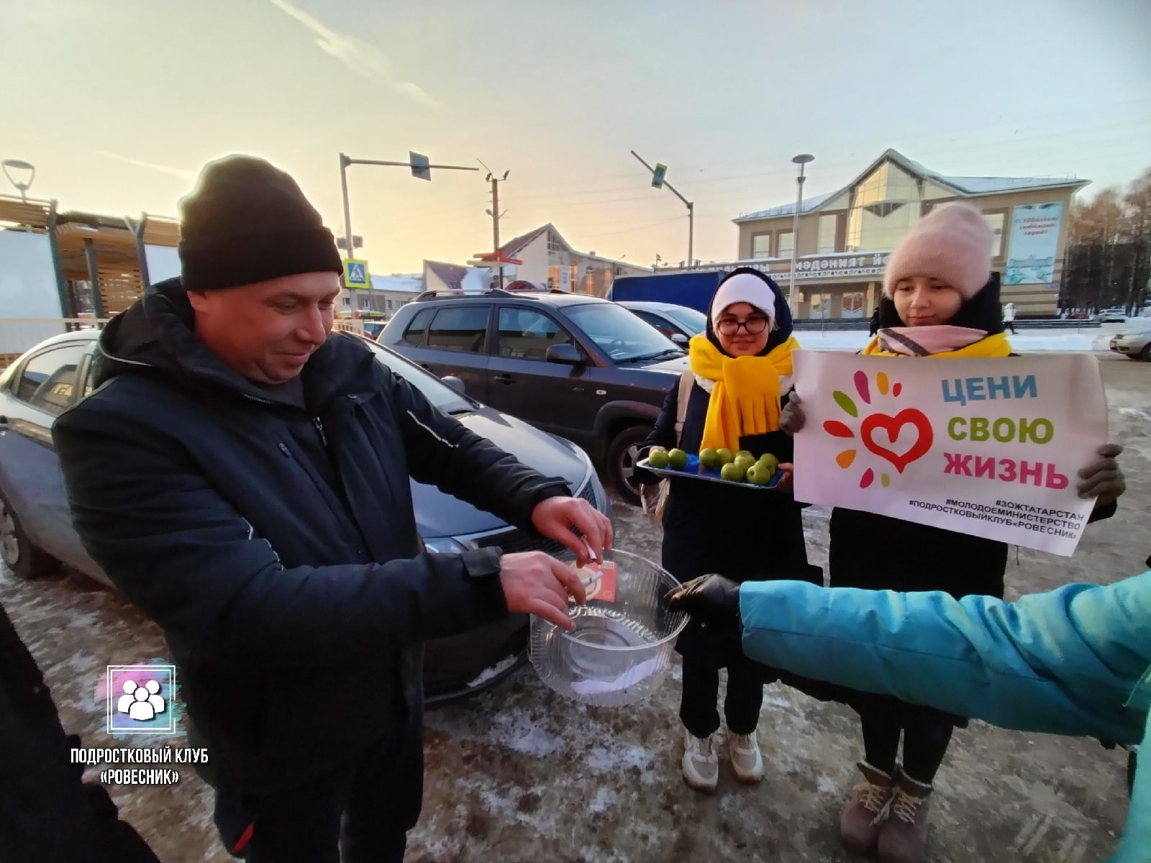
акция «Никотин на витамин»

Slide 4
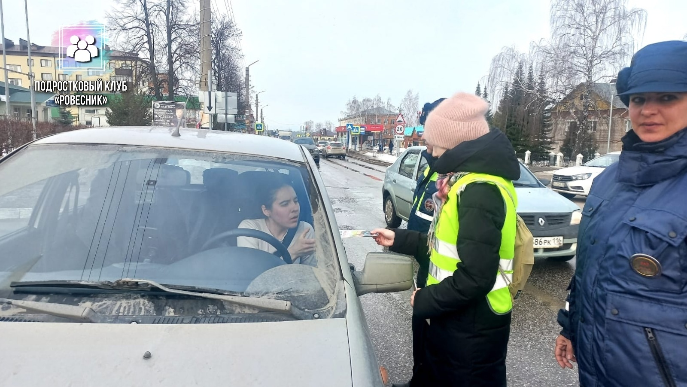
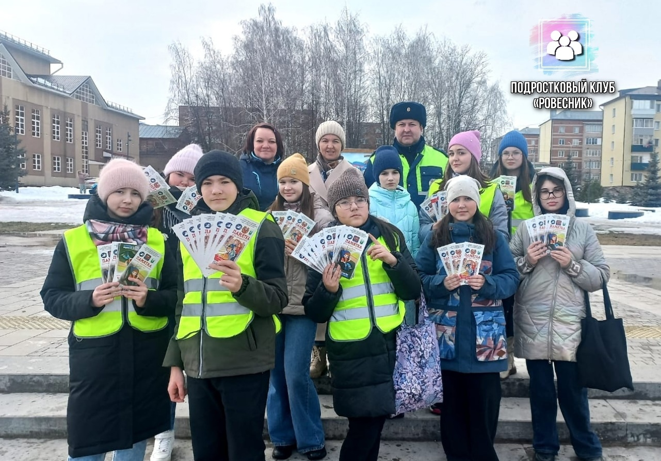
акция по профилактике детского дорожно-транспортного травматизма «Пристегните самое дорогое»

